Slide 1
Základní škola Sedmikráska, o.p.s.
Bezručova 293, 756 61 Rožnov pod Radhoštěm
STAROVĚKÉ PÍSMO
Autor: Mgr. Jana Valchářová
Vytvořeno: červen 2013
Název: VY_32_INOVACE_DE_07 _Starověk_18
6. ročník
Projekt Sedmikráska
CZ.1.07/1.4.00/21.3812

Slide 2
Vzdělávací oblast, tematický okruh, téma vzdělávacího materiálu:
Člověk a společnost, dějepis, dějiny starověku
Metodický list, anotace:
Prezentace shrnuje znalosti o nejstarších písmech, přidává některé nové informace, vše je postupně zopakováno pomocí otázek a úkolů.

Slide 3
PÍSMO
VE STAROVĚKU

Slide 4
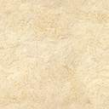
PÍSMO
Nástroj pro zaznamenání pojmů, událostí, myšlenek
Vznik ve starověku v 4. tisíciletí př. n. l.
Písmo se vyvinulo ze zjednodušených obrázků, tzv. PIKTOGRAMŮ
S piktogramy se setkáváme neustále

Slide 5
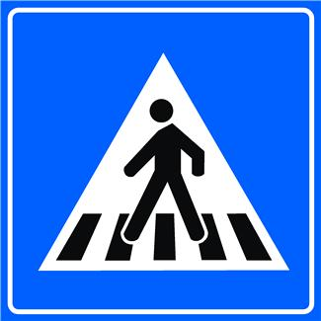

Co znamenají tyto piktogramy?
V jakých oblastech se piktogramy často používají a proč?
Nakresli alespoň 3 piktogramy.

Slide 6
PRVNÍ PÍSMO
Mezi první písma, která se vyvinula z obrázků, můžeme řadit:
Egyptské HIEROGLYFY
KLÍNOVÉ PÍSMO starověkých Sumerů v Mezopotámii
Nejsme si jisti, které z těchto písem vzniklo dřív, ale v obou případech je splněna podmínka, že písmo vytvořila vyspělá civilizace

Slide 7
KLÍNOVÉ PÍSMO
Vyvinulo se z piktogramů, které se velice zjednodušily, aby se daly zapisovat do hliněných tabulek seříznutým rákosem
Postupně jeden znak označoval jednu slabiku, jedná se tedy o tzv. slabičné písmo
Naučit se klínové písmo nebylo jednoduché a písař bylo proto vážené povolání

Slide 8
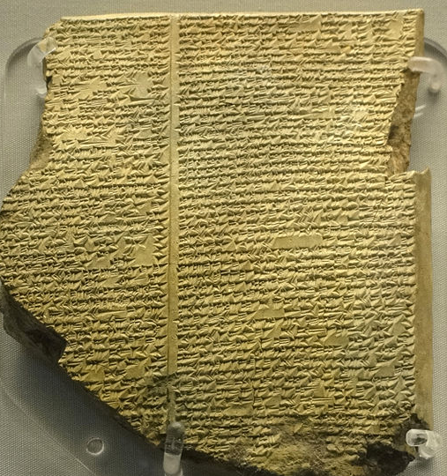
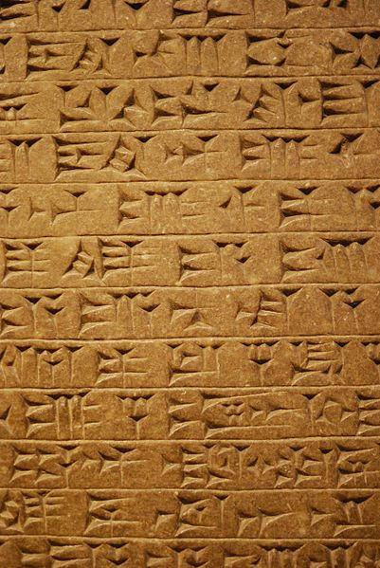
KLÍNOVÉ PÍSMO

Slide 9
HIEROGLYFY
Název z řečtiny = posvátné znaky
Obrázkové písmo - jeden obrázek (znak) symbolizuje obvykle jedno slovo => velký počet znaků
Hieroglyfy se postupně zjednodušovaly a během dějin Egypta se měnila i pravidla pro psaní (zleva doprava i naopak, psaní ve sloupcích…)
Psalo se na různé materiály: nejčastěji inkoustem na papyrus, barvami na stěny, tesalo se do kamene
Podobně jako v Mezopotámii byli písaři velice vážení

Slide 10
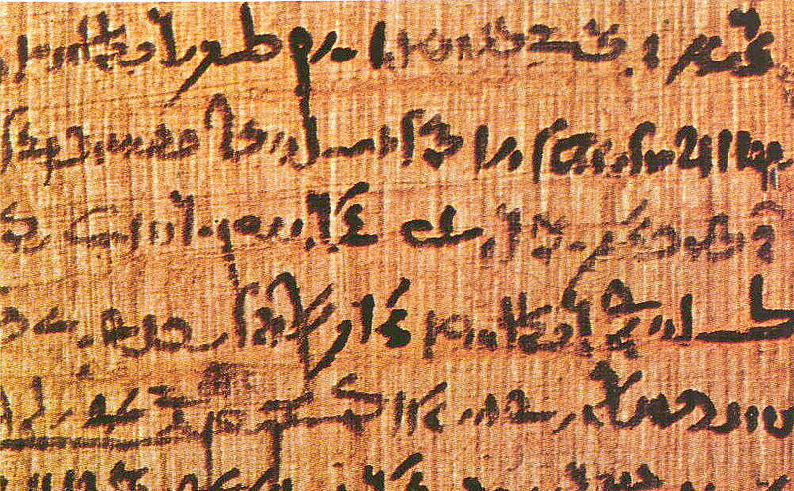
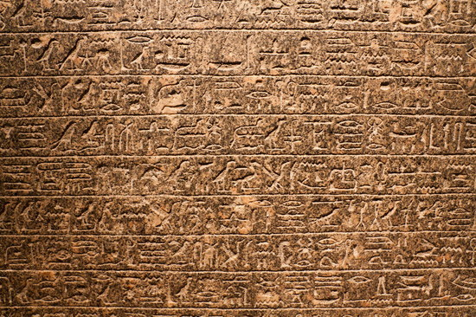
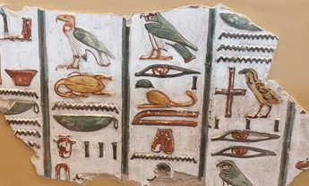
HIEROGLYFY
Ukázka různých materiálů a způsobu zápisu hieroglyfů

Slide 11
FÉNICKÉ PÍSMO
Písmo Féničanů – nevelkého národa sídlícího na pobřeží Středozemního moře, který vynikal v mořeplavbě a objevem nového typu písma
Hláskové písmo = jeden znak symbolizuje jednu hlásku
Tento typ písma byl velice jednoduchý (malý počet znaků, pouze 22) => jeho rychlé rozšiřování a přejímání jinými národy
Psalo se zprava doleva

Slide 12
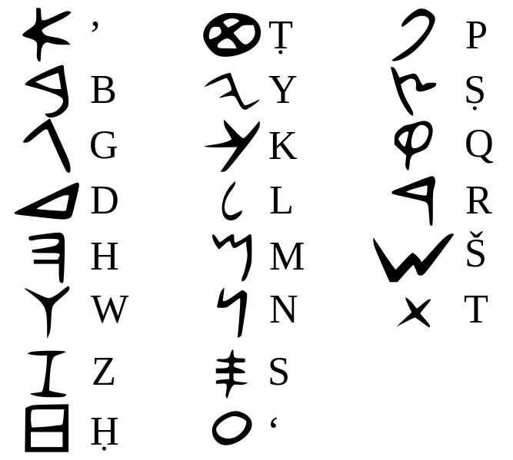
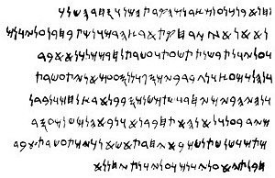
FÉNICKÉ PÍSMO

Slide 13
TYPY PÍSMA
OBRÁZKOVÉ
Hieroglyfy, čínské písmo, staré indické písmo
SLABIČNÉ
Klínové písmo, lineární písmo B
HLÁSKOVÉ
Fénické, hebrejské písmo, řecká alfabeta, římská latinka

Slide 14
Odpovězte na otázky
Kdy přibližně vzniklo písmo?
Která písma považujeme za nejstarší?
Co znamená slovo hieroglyf?
Do jakých skupin rozdělujeme písmo?
Který typ písma je nejjednodušší a který nejtěžší?
Na jaký materiál se nejčastěji psalo v:
Egyptě
Mezopotámii?

Slide 15
KNIHOVNY VE STAROVĚKU
Už ve starověku někteří panovníci dbali na uchovávání písemností, které obsahovaly důležité znalosti i legendy. Vznikaly tak první knihovny.
Nejznámější byly v:
NINIVE – založil ji v 7.st.př.n.l. asyrský panovník Aššurbanipal ve svém novém hlavním městě. Bylo tam uloženo přes 20 tisíc tabulek
ALEXANDRIE – založil ji Ptolemaios I. na severu Egypta kolem roku 300 př.n.l. Obsahovala až 700 tisíc rukopisů

Slide 16
LUŠTĚNÍ STAROVĚKÝCH PÍSEM
Georg Fridrich Grotefend – německý učitel, uzavřel s kamarádem sázku, že rozluští klínové písmo. Na počátku 19. století se mu podařilo rozluštit základy klínopisu. Celé písmo bylo rozluštěno dalšími vědci v polovině 19. století
Jean-François Champollion – francouzský vědec roku 1822 rozluštil jako první egyptské hieroglyfy s pomocí slavné trojjazyčné Rosettské desky, kterou z Egypta do Francie dovezl na konci 18. století slavný vojevůdce Napoleon
Bedřich Hrozný – český vědec, v období 1915-1917 rozluštil jedno ze starověkých písem, chetitské
Stále existuje několik starověkých písem, která neumíme rozluštit

Slide 17
Odpovězte na otázky
Která starověká knihovna shromažďovala hliněné tabulky?
Která knihovna byla ve starověku největší? Kdo ji založil?
Co je to Rosettská deska?
Kdo vyluštil hieroglyfy?
Který český vědec vyluštil jedno ze starověkých písem?

Slide 18
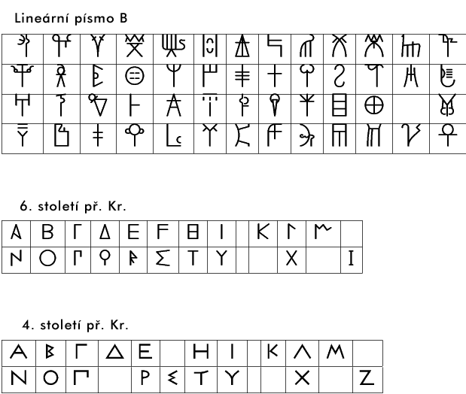
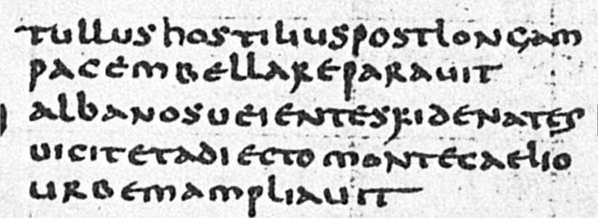
A CO NAŠE PÍSMO?
Užíváme latinku, nejrozšířenější písmo dnešního světa
Původ latinky:
Fénické písmo přejali a pozměnili Řekové
Řeckou alfabetu přejali a pozměnili Etruskové a Římané
Římské písmo nazýváme už latinka, ale zaznamenalo ještě nějaké změny ve středověku a novověku
fénické písmo řecká alfabeta římská latinka
->
->

Slide 19
Odpovězte na otázky
Vysvětli rozdíl mezi latinou a latinkou.
Co je to alfabeta?
Které písmo stojí na počátku našeho písma?
Znáš ještě nějaká jiná dnes používaná písma ?

Slide 20
ZDROJE
Obrázky Microsoft Office http://office.microsoft.com/cs-cz/images
http://commons.wikimedia.org/wiki/File:Library_of_Ashurbanipal_The_Flood_Tablet.jpg
http://cs.wikipedia.org/wiki/Soubor:Cuneiform_script.jpg
http://wiki.rvp.cz/Kabinet%2FObrazky%2FEvropa%2FVelk%C3%A1_Brit%C3%A1nie%2FLond%C3%BDn%2FBritsk%C3%A9_muzeum
http://cs.wikipedia.org/wiki/Soubor:Papyrus.jpg
http://cs.wikipedia.org/wiki/Soubor:Phoenician_alphabet.svg
http://commons.wikimedia.org/wiki/File:Paraiba-fac-simile.jpg
http://cs.wikipedia.org/wiki/Soubor:%C5%98eck%C3%A1-abeceda.png
http://commons.wikimedia.org/wiki/File:Uncialis.jpg

